Slide 1
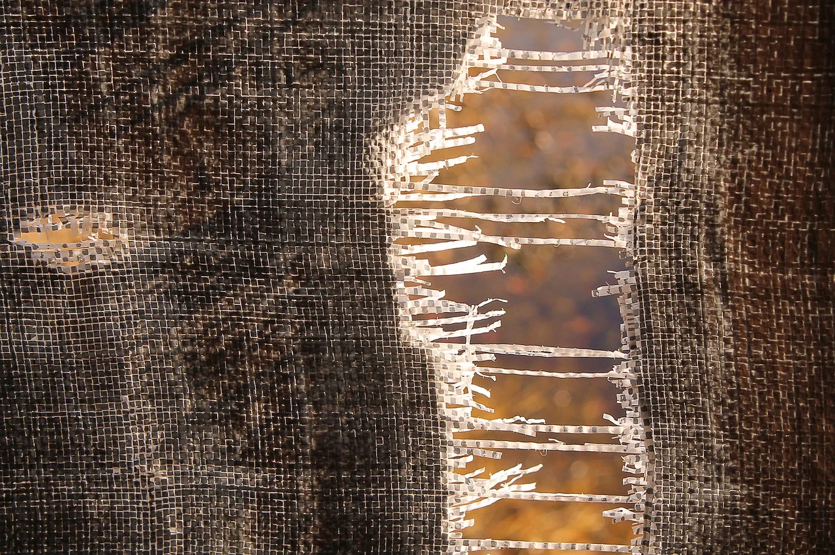
¿Por qué rasgar tus vestidos?

Slide 2
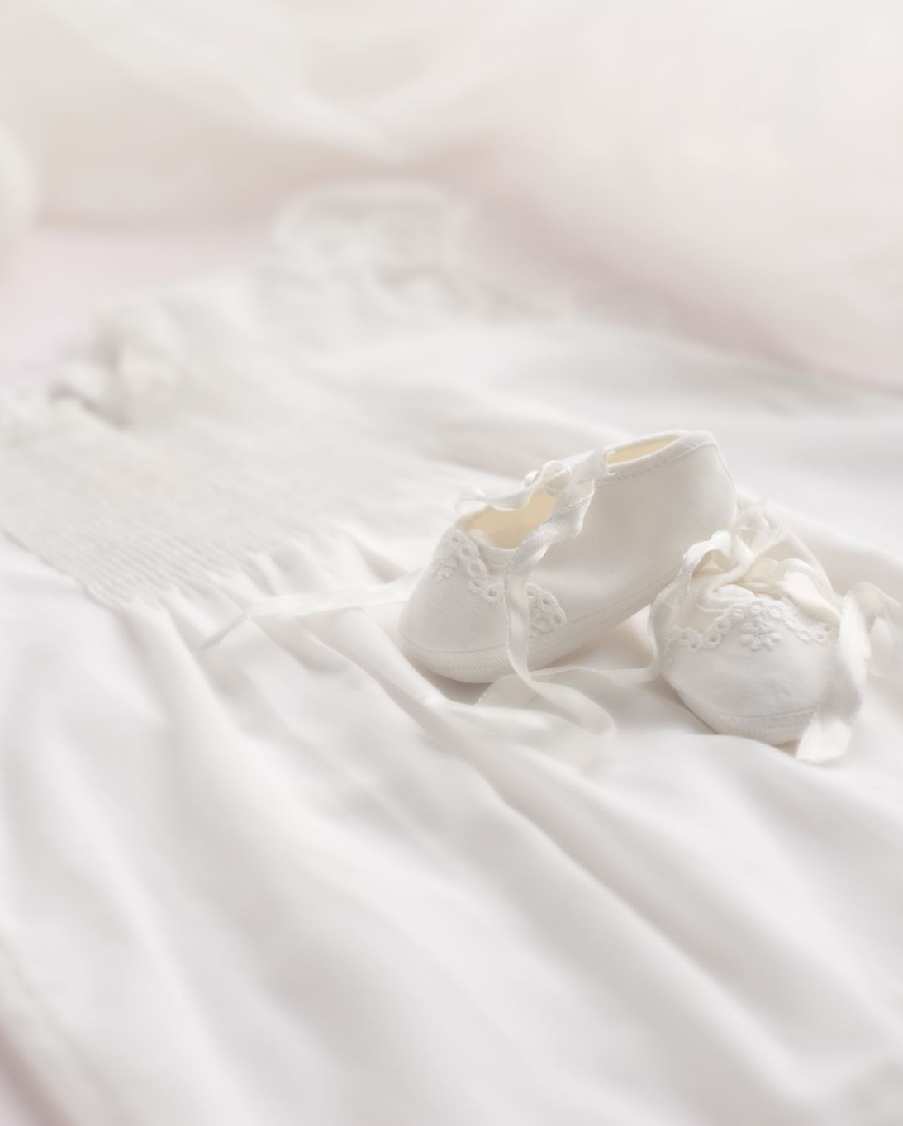
La costumbre de rasgar los vestidos
Docenas de veces en la Biblia: escenas de emociones fuertes
Para nosotros, una costumbre extraña
No estoy sugiriendo que adoptemos la práctica
Estudiar la práctica en la Biblia puede revelar unas lecciones valiosas

Slide 3
La tristeza y la angustia en nuestra cultura
Bandera a media asta
Ropa negra
Publicaciones de luto o Q.E.P.D.

Slide 4
Dos ejemplos en el mismo contexto.
Rubén
Tenía la intención de devolver a José a su padre (Génesis 37:21-22)
Cuando él supo que ya no estaba José (fue vendido), él rasgó sus vestidos en angustia (Génesis 37:29-30)
Jacob
Convencido de que José estaba muerto (Génesis 37:32-33)
Rasgó su ropa en duelo (Génesis 37:34)
Se puso cilicio (otra costumbre de duelo)
Rasgando los vestidos

Slide 5
Rasgando los vestidos: Otros ejemplos
David (2 Samuel 1:11-12)
Acab (1 Reyes 21:27-29)
Eliseo (2 Reyes 2:11-12)
Mardoqueo (Ester 4:1)
Job (Job 1:20)
Pablo y Bernabé (Hechos 14:12-14,18)

Slide 6
Errores: ¿Debían rasgar o no?
¡Estos debían haber rasgado sus vestidos! (Jeremías 36:20-26)
Se prohibió que el sumo sacerdote rasgara su ropa (Levítico 21:10; 10:6)
Contexto: santo y no contaminado (Levítico 21:11-12)
¿Qué del caso de Caifás? (Mateo 26:65)

Slide 7
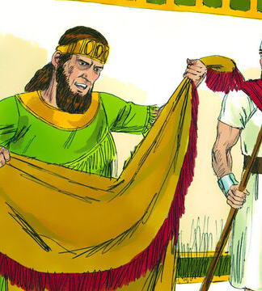
Un caso especial
Naamán vino al rey de Israel buscando una cura (2 Reyes 5:1-6)
El rey rasgó sus vestidos en angustia (2 Reyes 5:7)
Eliseo hizo una pregunta interesante (2 Reyes 5:8)
Uso de la imagen autorizado:
DulcePublicación/ FreeBibleimages.org

Slide 8
¿Qué aprendemos nosotros?
Es normal lamentar las pérdidas
Nos entristecemos y nos angustiamos cuando pecamos (Joel 2:12-13)
Siempre hay que respetar la santidad de Dios

Slide 9
No debemos rasgar nuestros vestidos por cosas más allá de nuestro control
Papeles diferentes
Reconocer que otros tienen libre albedrío
El Señor mismo no obliga a nadie a arrepentirse (Mateo 23:37)
No hay que vivir en ansiedad
¿Qué más aprendemos?

Slide 10
En la práctica...
La tristeza y la angustia tienen su lugar
El pecado debería ser el motivo principal para nuestra angustia
Nunca debemos olvidarnos de que el Dios Todopoderoso tiene el mando

Slide 11
Hay Uno que quiere llevar nuestras cargas
“Vengan a Mí, todos los que están cansados y cargados, y Yo los haré descansar. Tomen Mi yugo sobre ustedes y aprendan de Mí, que Yo soy manso y humilde de corazón, y HALLARÁN DESCANSO PARA SUS ALMAS. Porque Mi yugo es fácil y Mi carga ligera”.
(Mateo 11:28-30)

